Slide 1
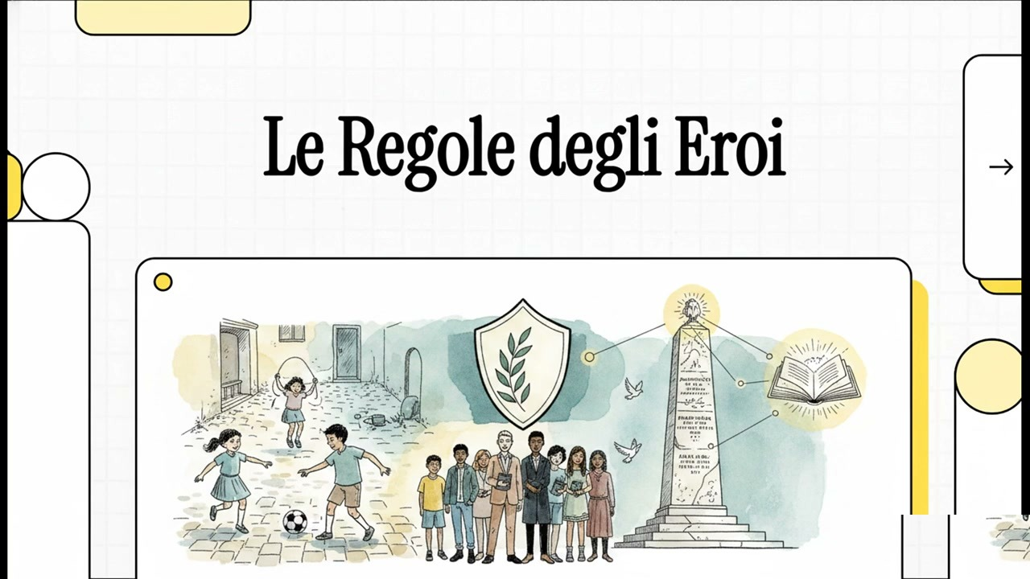
Le Regole degli Eroi
Dalla legalità quotidiana al sacrificio del Commissario Antonio Esposito
@ 00:22

Slide 2
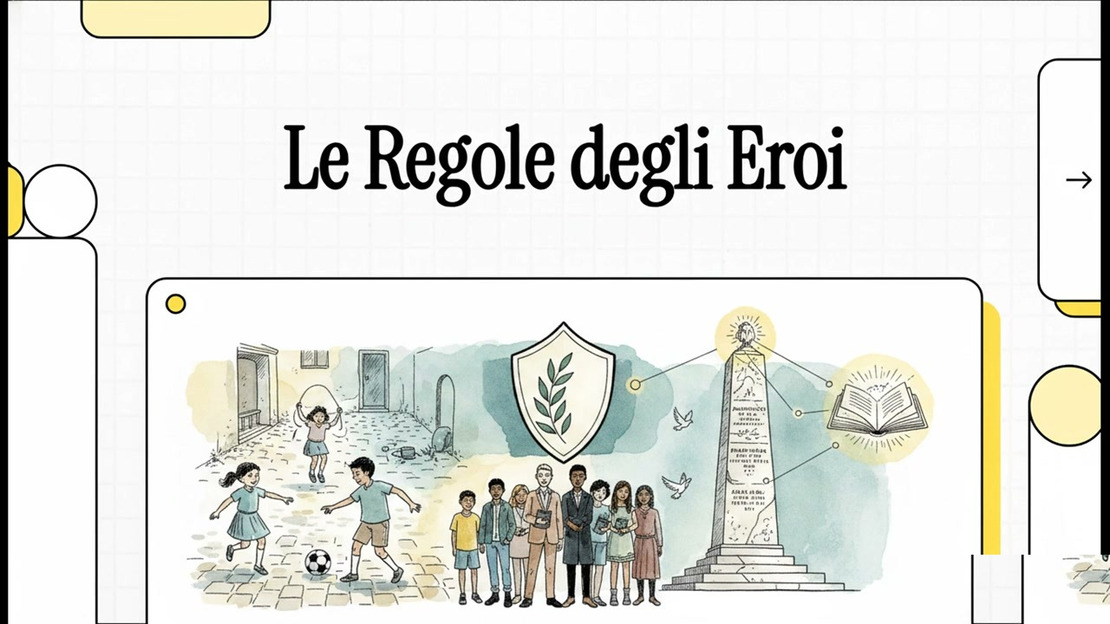
Il viaggio del video
• Si parte da una cosa semplicissima: un cortile, un gioco tra bambini
• Si arriva alla difesa più alta, coraggiosa ed estrema delle regole
• Tema centrale: trasformare la memoria nello strumento educativo più potente
Le Regole degli Eroi • 00:10
2 / 15

Slide 3
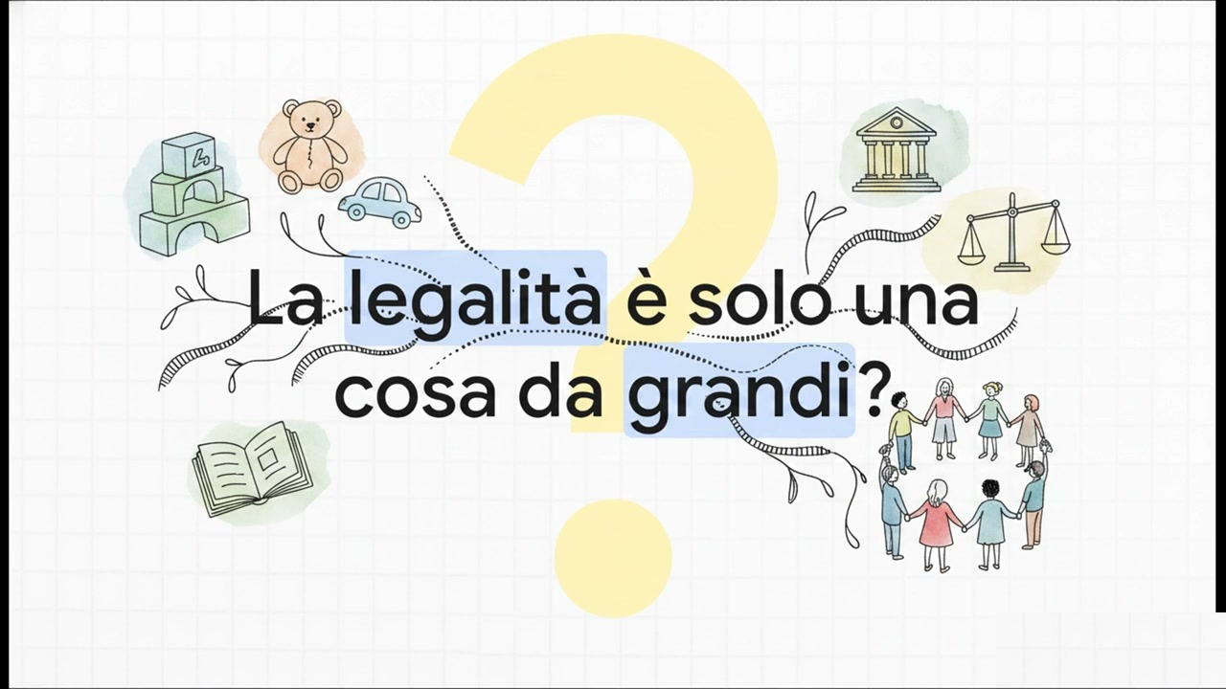
La legalità è solo per adulti?
• Mito da smontare: tribunali, codici, avvocati… non è solo "roba da grandi"
• Smontare questo mito è il primo passo per capire come funziona davvero una società
• La legalità riguarda ognuno di noi, fin da bambini
Le Regole degli Eroi • 00:35
3 / 15

Slide 4
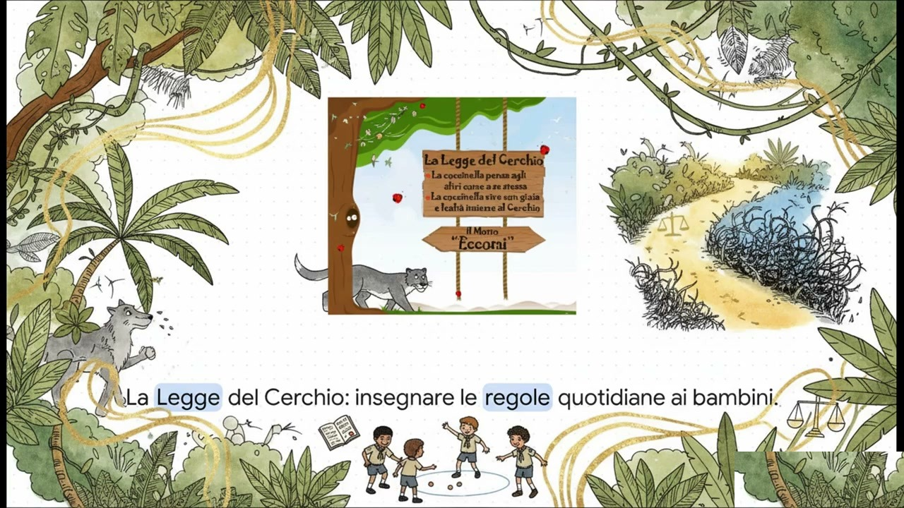
Il radar dei bambini
• I bambini riconoscono immediatamente chi bara o infrange le regole
• L'educazione civica nasce sul campo da gioco, non sui banchi dell'università
• Lo scoutismo e "Il libro della giungla" usano i giochi come metafore educative
• Regole chiare = più giustizia e più divertimento. Il caos non avvantaggia nessuno
Le Regole degli Eroi • 01:10
4 / 15

Slide 5
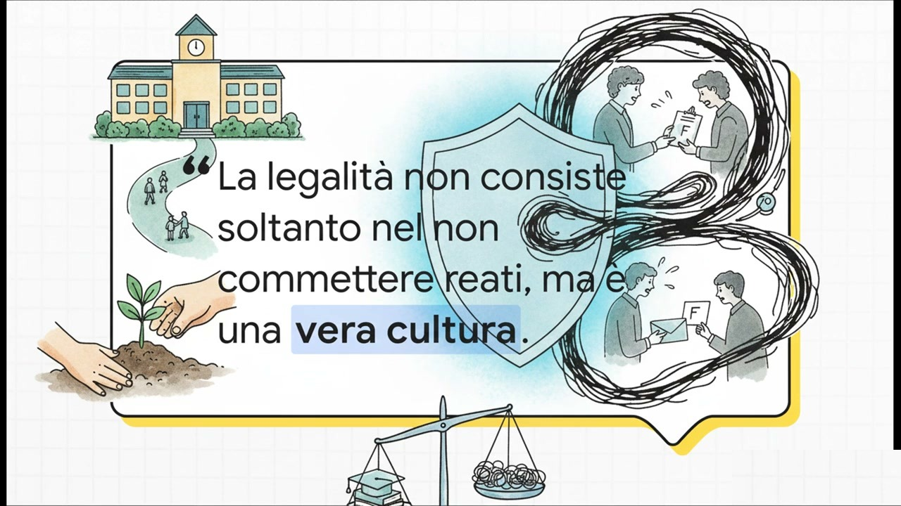
Costruire una cultura delle regole
• Achille Serra (ex prefetto): «La legalità non è solo non commettere reati»
• È una cultura da prendere fin dall'infanzia — uno stile di vita
• Esempio negativo: il genitore che chiede un favore per cambiare un voto al figlio distrugge l'idea di meritocrazia
Le Regole degli Eroi • 01:45
5 / 15

Slide 6
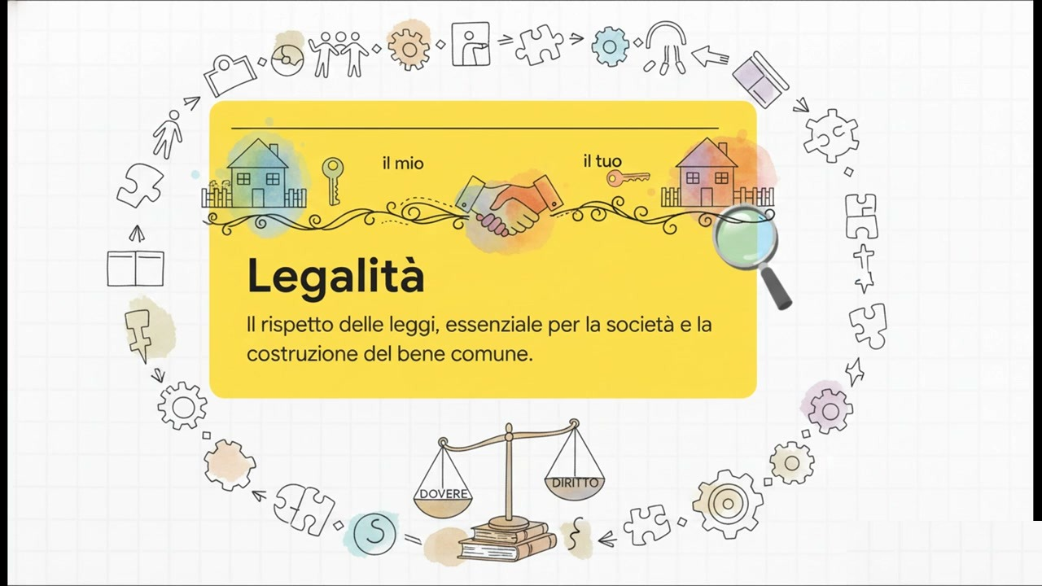
La legalità come confine
• Don Luigi Ciotti: la legalità è essenzialmente un confine
• Saper distinguere chiaramente la linea tra il mio e il tuo
• Non si tratta solo di non finire in prigione: è il rispetto quotidiano
• È il fondamento per costruire il bene comune
Le Regole degli Eroi • 02:20
6 / 15

Slide 7
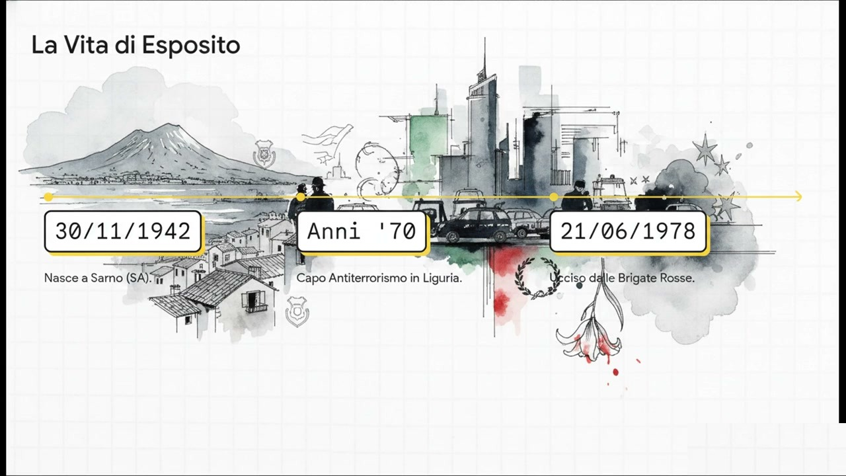
Antonio Esposito: la vita
• Nasce a Sarno (SA) nel 1942, figlio di un vigile urbano
• Diventa Commissario Capo della Polizia di Stato
• Capo dell'Antiterrorismo in Liguria — un ruolo delicatissimo
• Opera durante gli "anni di piombo", con l'Italia messa a ferro e fuoco
Le Regole degli Eroi • 02:50
7 / 15

Slide 8
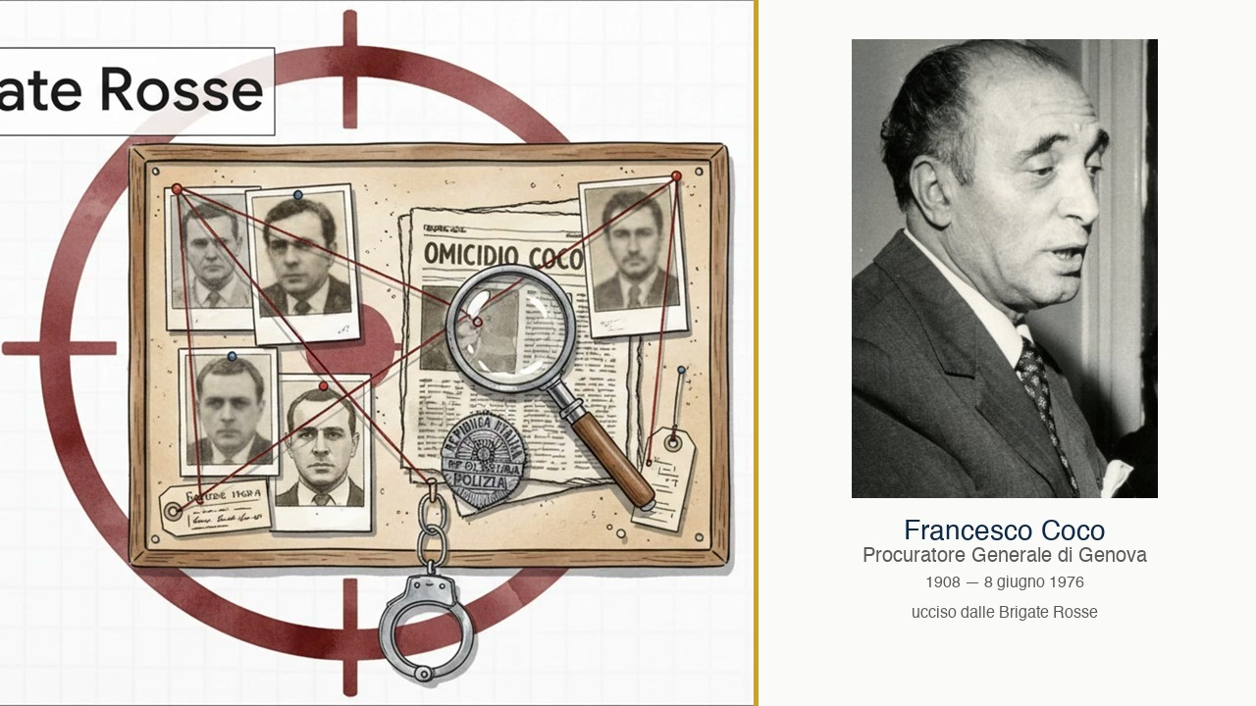
Indagini brillanti, bersaglio sulla schiena
• Con la sua squadra arresta terroristi di altissimo livello
• Tra cui i responsabili dell'omicidio del procuratore Francesco Coco (Genova, 8 giugno 1976)
• Successo investigativo clamoroso, ma diventa un bersaglio enorme
• Le Brigate Rosse lo vogliono morto
Le Regole degli Eroi • 03:25
8 / 15

Slide 9
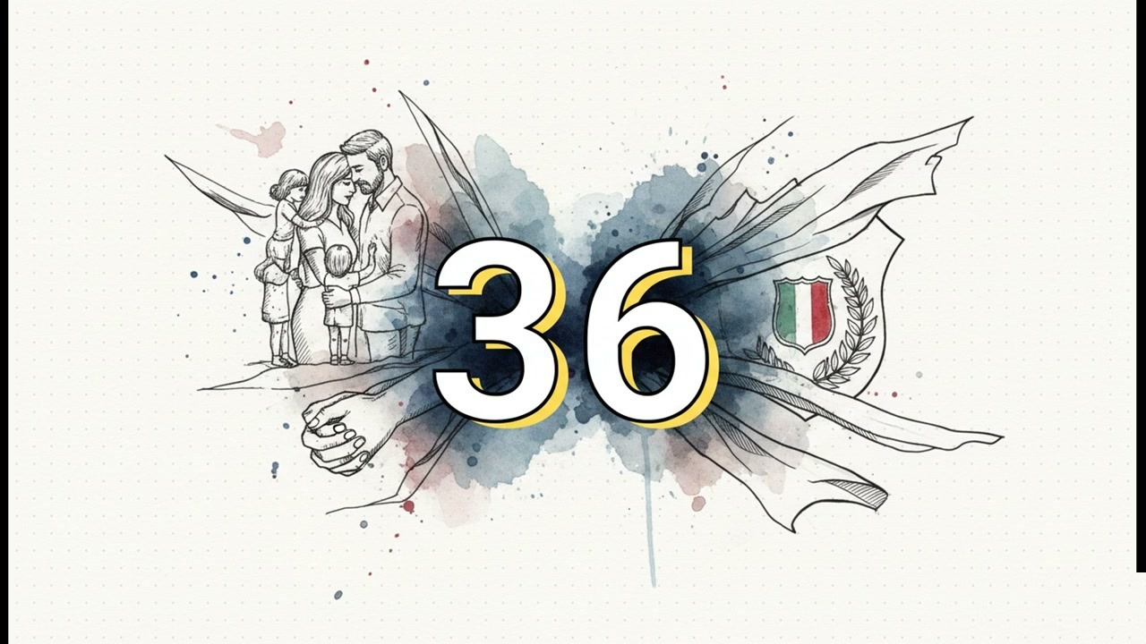
Il prezzo: 36 anni
• Aveva soltanto 36 anni quando la sua vita è stata spezzata
• Lascia una moglie e due bambini di soli 5 e 6 anni
• Un dato che fa riflettere sull'immenso peso del senso del dovere
Le Regole degli Eroi • 03:45
9 / 15

Slide 10
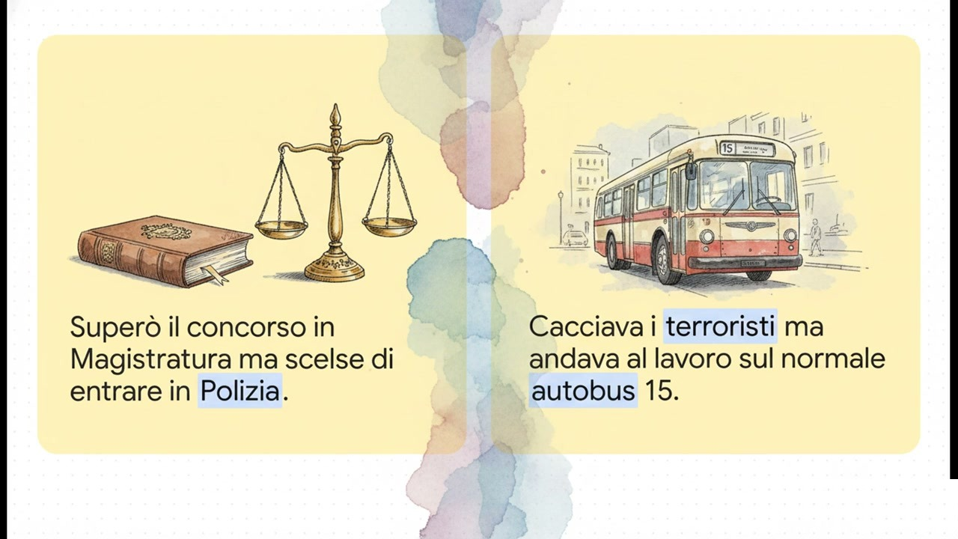
L'eroismo nel quotidiano
• Mente brillante: aveva vinto sia il concorso in magistratura che in polizia, scelse la Polizia di Stato
• Nonostante il pericolo, rinuncia alla scorta
• Va al lavoro ogni giorno con l'autobus pubblico — linea n. 15
• «Non si sentiva un eroe, faceva il suo dovere di cittadino»
Le Regole degli Eroi • 04:25
10 / 15

Slide 11
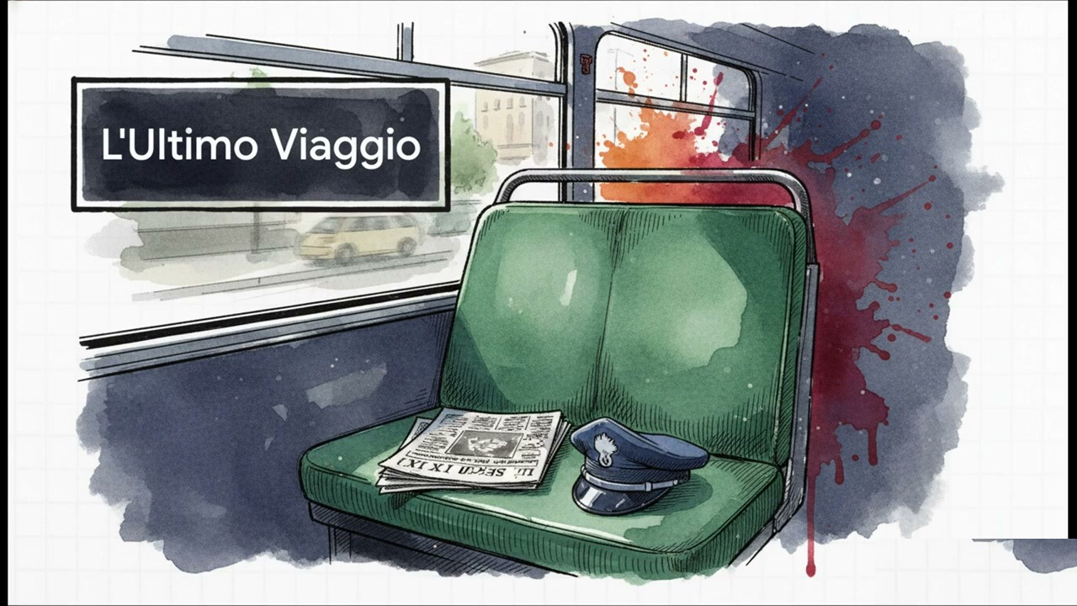
L'agguato — 21 giugno 1978
• Mattina del 21 giugno 1978, autobus n. 15 verso il commissariato di Genova Nervi
• Due terroristi sparano 12 colpi di pistola
• Fuggono su una Fiat 128
• Antonio Esposito muore sul colpo, fedele fino all'ultimo respiro alle regole che difendeva
Le Regole degli Eroi • 05:05
11 / 15

Slide 12
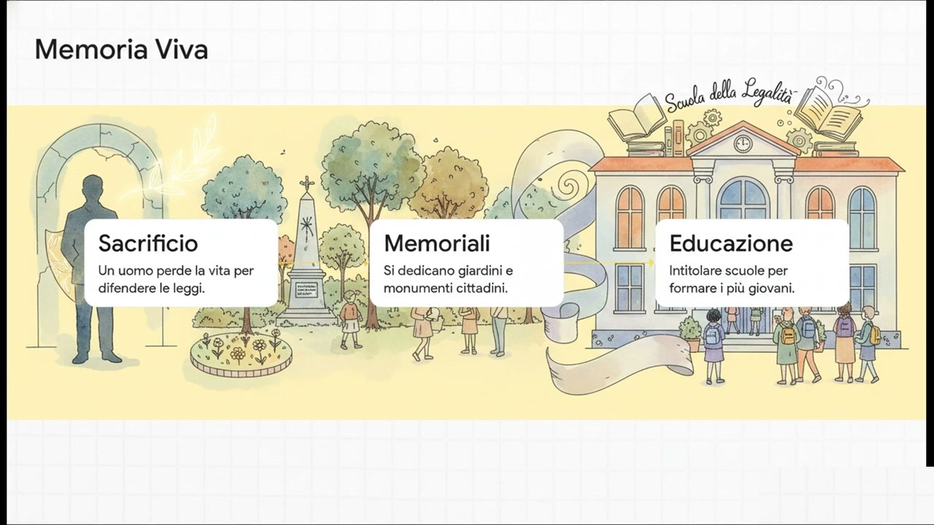
La memoria è azione viva
• La memoria non è commiserare il passato, ma un'azione viva
• Luoghi fisici per ricordare: il giardino dedicato a lui a Genova
• Strumento più potente: intitolare una scuola
• Una tragedia diventa un pilastro educativo che dura per sempre
Le Regole degli Eroi • 05:40
12 / 15

Slide 13
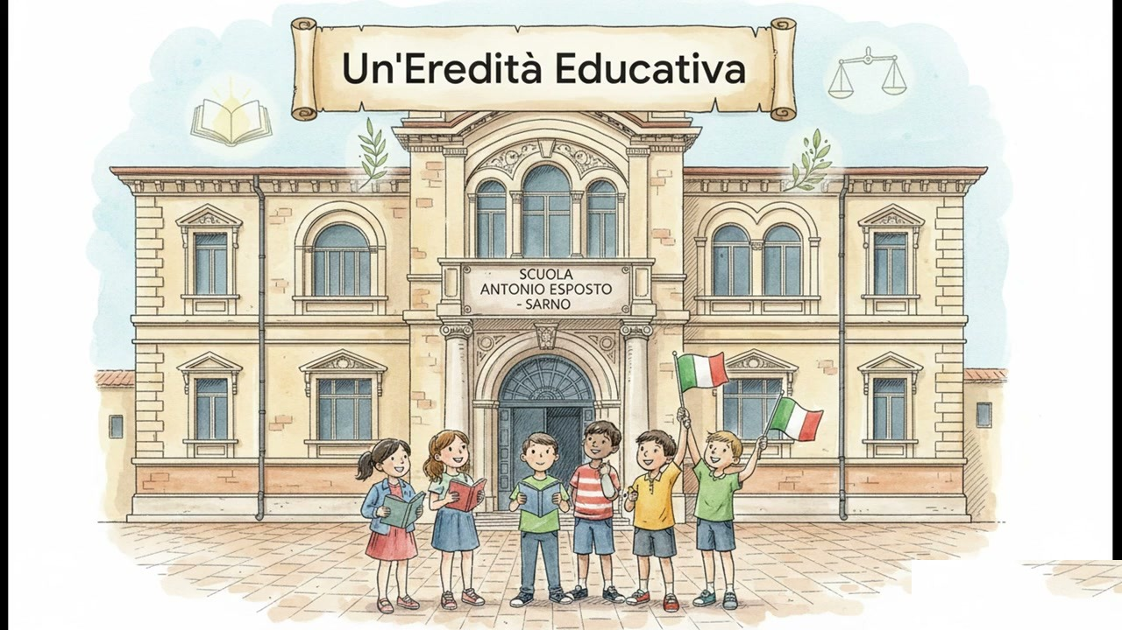
23 maggio 2025 — la scuola di Sarno
• L'Istituto scolastico di Sarno Episcopio viene intitolato al Commissario Esposito
• Data simbolo: Giornata Nazionale della Legalità — anniversario della strage di Capaci
• I ragazzi non assistono soltanto: hanno studiato la sua vita per un anno intero
Le Regole degli Eroi • 06:00
13 / 15

Slide 14
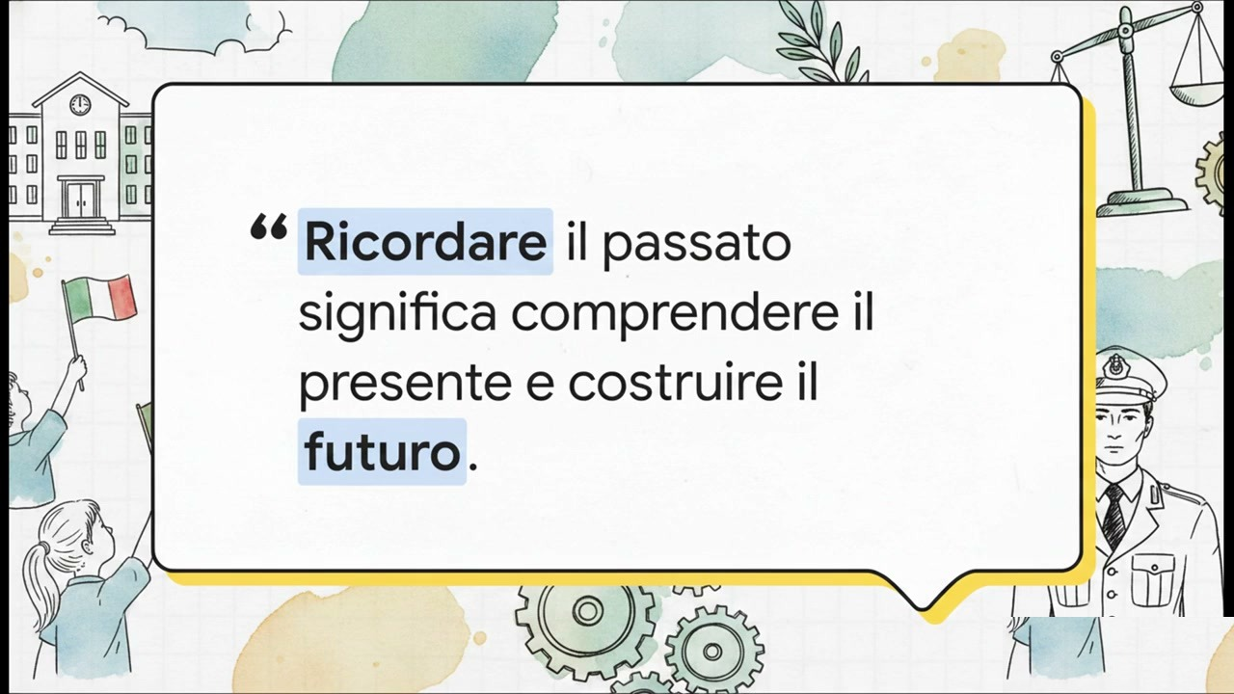
Il messaggio della famiglia
• «Ricordare il passato significa comprendere il presente e costruire il futuro»
• Il cerchio si chiude: dai bambini che imparano le regole del gioco…
• …ai difensori della società di domani
Le Regole degli Eroi • 06:25
14 / 15

Slide 15
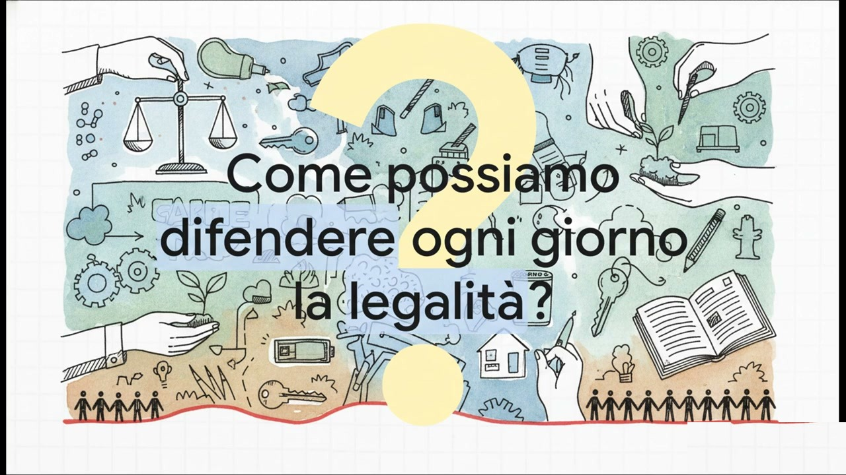
Una domanda per noi
• Come possiamo onorare oggi il nostro dovere civico?
• Nelle piccole azioni quotidiane, come difendiamo quel "confine di civiltà"?
• Una riflessione che non possiamo ignorare
Le Regole degli Eroi • 06:55
15 / 15

